Slide 1


GOATNFT
GoatNFT 致力于成为全球最专业，最可信的，最高效的 NFT 去中心化交易平台。为用户提供了资产信任，资产流通， 资产价值发现等全链路解决方案。
https://goatnft.io

Slide 2
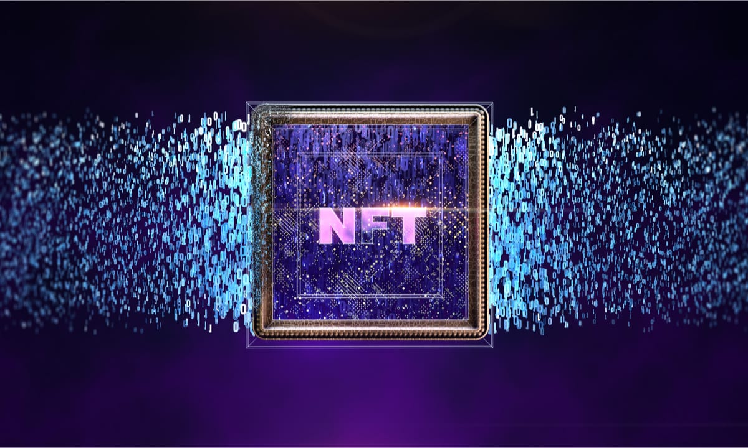
NFT行业分析
NFT 面临的问题
1. 流动性匮乏
2. 缺乏有效的价值发现机制
3. 资产信用不足，导致资产确权，资产上链困难
https://goatnft.io

Slide 3
赋予NFT新的流通方式
GoatNFT 在以 Opensea为代表的传统整体售卖的基础上创造性地引入了租赁，碎片化等概念，
以全新的方式为 NFT 的流动性赋能
租赁
GoatNFT 支持 NFT 的整租，合租和转租。租赁是非永久性占用的方式之一，租赁具有时效性。在时效期间内，承租者拥有 NFT 的所有权，承租者可以利用该所有权进行市场价值的挖掘。租赁到期则自动对 NFT 所有权进行回收, NFT 所有权最终会回滚到铸造者手中，一旦所有权被回收，之前的承租者将立刻失去市场价值挖掘的权利。
碎片化
GoatNFT 支持 NFT 碎片化。平台将会根据 NFT 自动生成一个代币合约，NFT 所有权将按照代币数量进行平分。碎片化是永久性占有的方式，只要持有 NFT 代币，则拥有 NFT 部分所有权。
https://goatnft.io

Slide 4
多种NFT价值发现机制
定量定价
更多发现
英格兰拍卖
价值
发现
荷兰拍卖
LBP 拍卖
激进拍卖
https://goatnft.io

Slide 5
GoatNFT 生态治理
生态信用
信用产生: KYC 认证， 经济担保质押
信用担保
通过信用担保的方式实现资产上链和资产确权
多角色制衡
创作人、验证人、委托人、检举人、消费者
https://goatnft.io

Slide 6
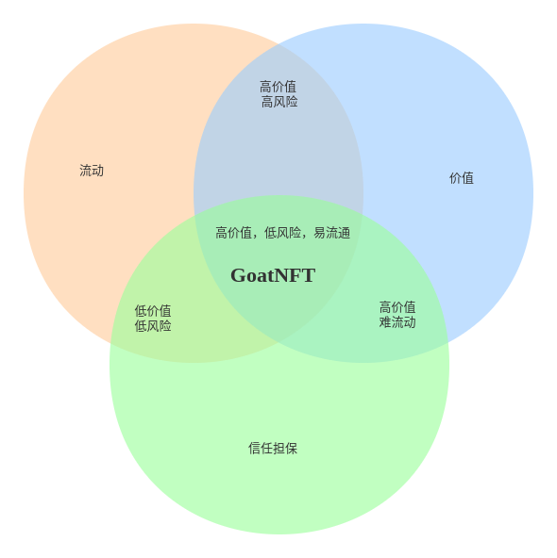
GoatNFT 生态闭环
https://goatnft.io

Slide 7
GoatNFT 开发进度
https://goatnft.io

Slide 8
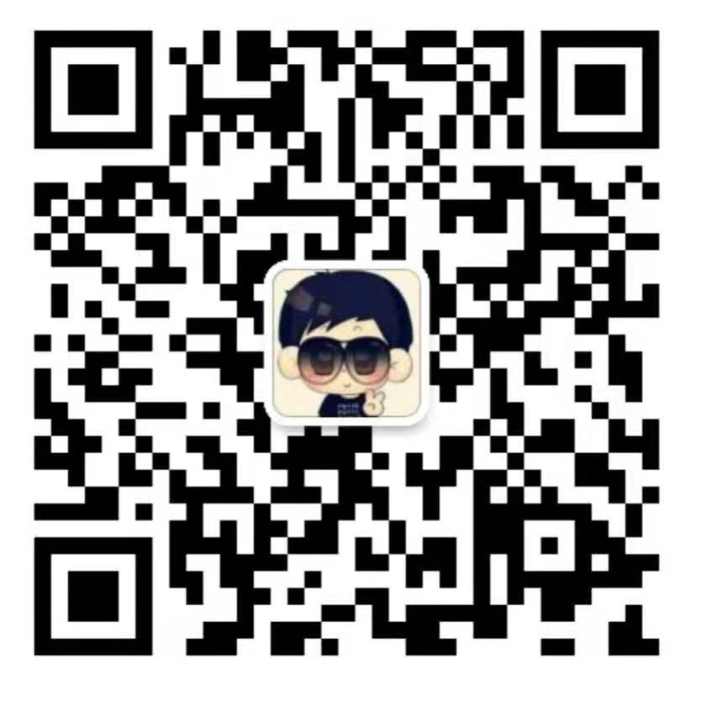
Q&A

